Slide 1
Parcours « minimal »
On y traverse au minimum les points obligatoires

Slide 2
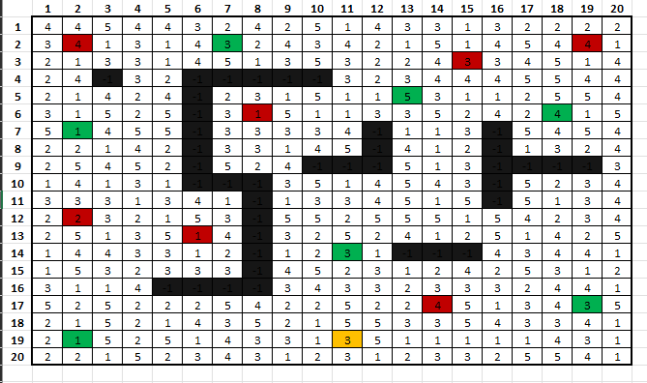

Slide 7
B
Arc de poids = score du chemin le plus court entre ses 2 points
X
Sommet obligatoirement traversé
Sommet obligatoirement traversé
A
C
E
D

Slide 8
Parcours « maximiser les points »
On y traverse au minimum les points obligatoires
On essaie de traverser le maximum de points stratégiques
On essaie de traverser le maximum de points d’intérêts

Slide 9
On essaie de traverser le maximum de points stratégiques
A, B et C sont des points stratégiques. A et C sont obligatoirement traversés.
A-t-on un chemin plus cours ou égal en passant par B ?
Gagne-t-on plus de points par le chemin rouge qu’en passant par le vert ?
A
C
B

Slide 10
On essaie de traverser le maximum de points d’intérêts
A et D sont des points stratégiques obligatoirement traversés.
Entre A et D, a-t-on un ou plusieurs points d’intérêts ?
Si oui (C) on prend en compte leur valeur.
Dans tous les cas, parmi les points d’intérêts, y en a-t-il par lequel le passage nous rapporte des points ?
C
A
D
B

Slide 11
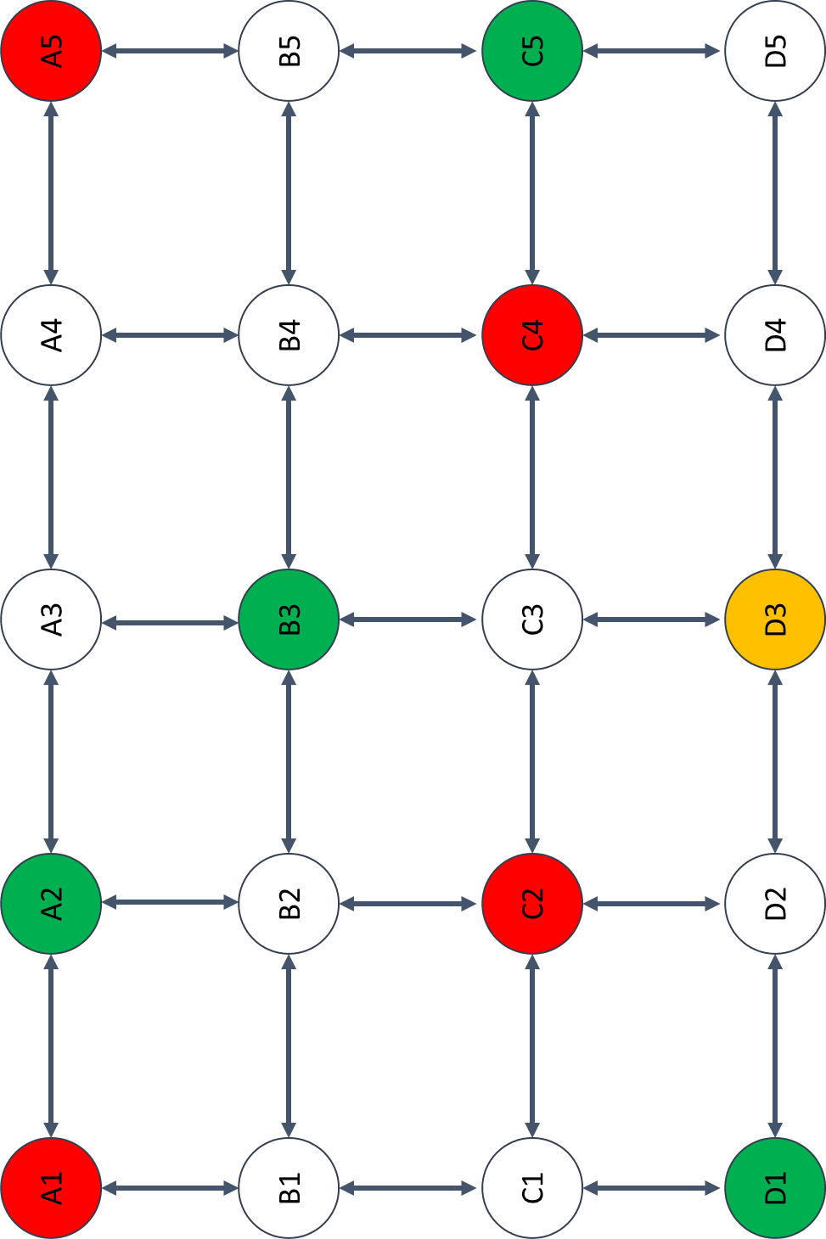
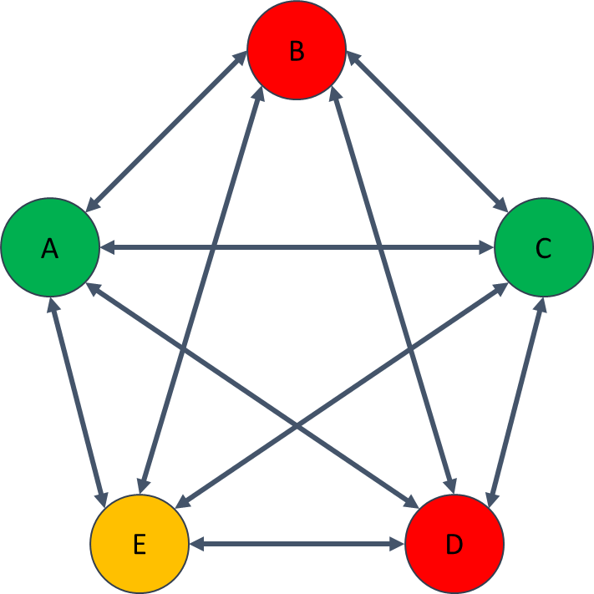
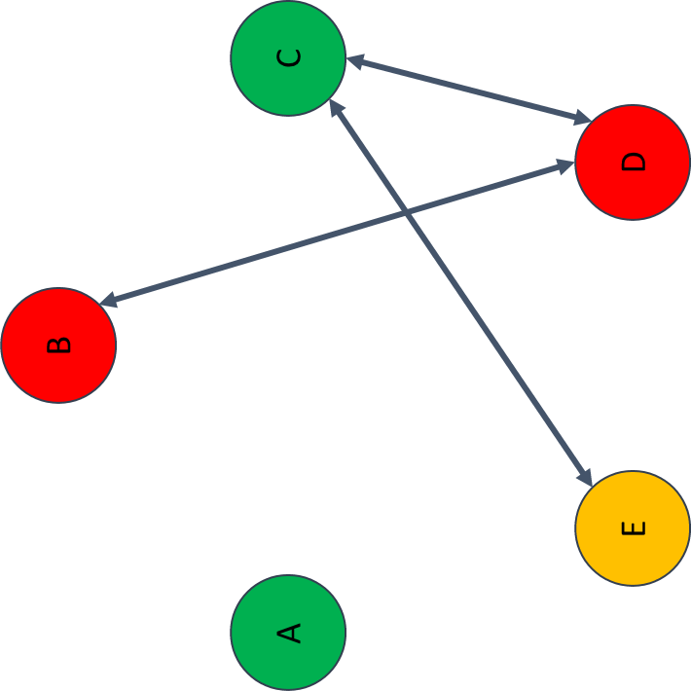
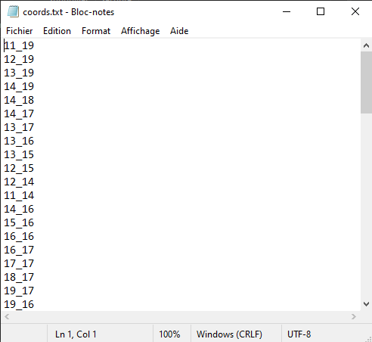

Slide 12
A1
A2
A3
A4
A5
B1
B2
B3
B4
B5
C1
C2
C3
C4
C5
D1
D2
D3
D4
D5

Slide 13
B
A
C
E
D

Slide 14
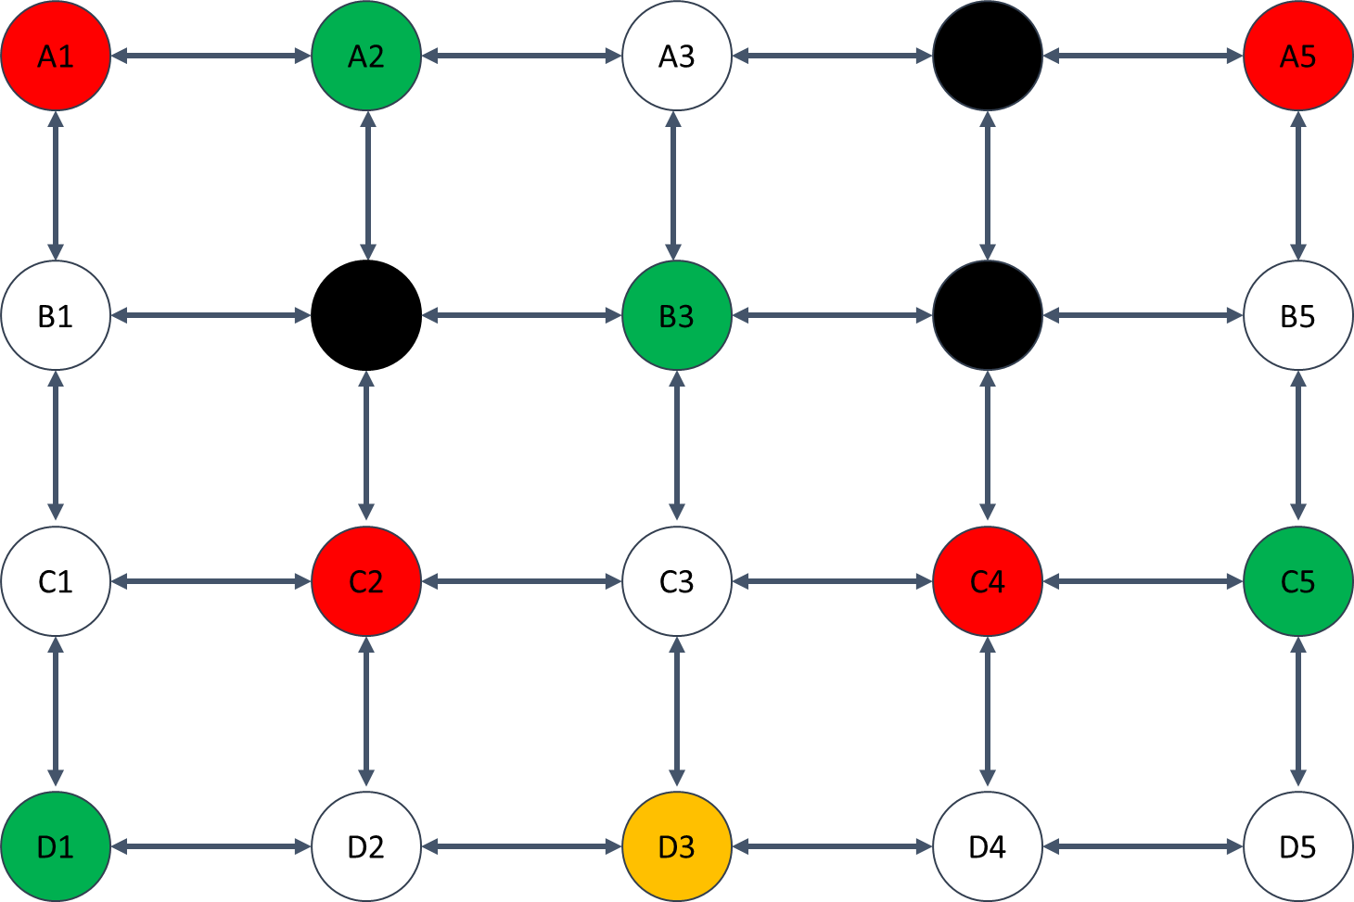
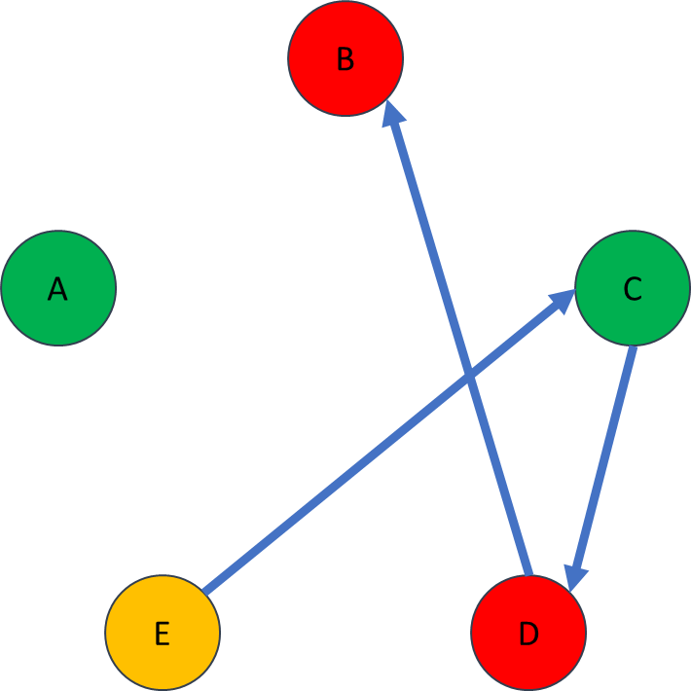

Slide 21
1
2
1
A1
A2
A3
4
-1
2
B1
B2
B3
1
4
3
C1
C2
C3

Slide 22
A1
B3
A2
C3
C2

